Slide 1
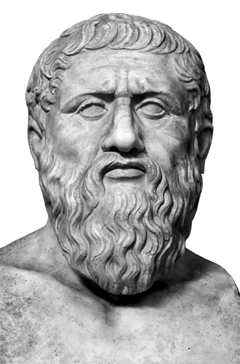
PLATONOVA TIJELA
Aldo,8.a
23.5.2020.

Slide 2
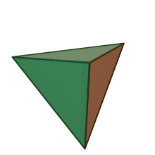
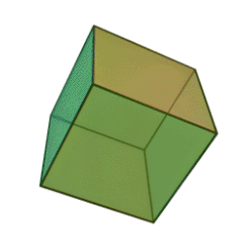
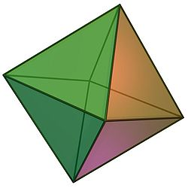
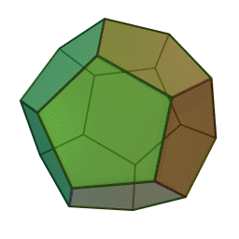

Platonova tijela
Platonova tijela ili pravilni poliedri su geometrijska tijela čije strane su sukladni pravilni mnogokuti kojima se u svakom vrhu spaja jednaki broj bridova. Unutar svakog tijela može se upisati, a oko svakog od njih opisati sfera.
Postoji 5 takvih geometrijskih tijela:
Tetraedar
Heksaedar
Oktaedar
Dodekaedar
Ikosaedar

Slide 3

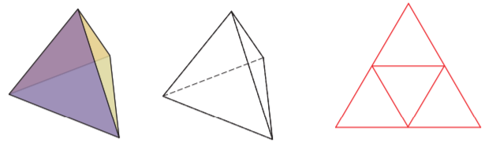

Pravilni Tetraedar
Trostrana piramida
Omeđen sa 4 jednakostranična trokuta, 4 strane
Ima 4 vrha i 6 bridova
Nema dijagonale
Jednu stranu omeđuju 3 brida i ima 3 vrha
U jednom vrhu spajaju se 3 strane
Iz jednog vrha izlaze 3 brida

Slide 4

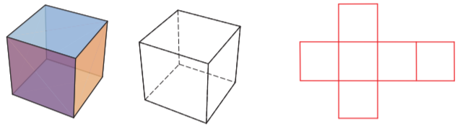

pravilni HEKSAEDAR
Šesteroplošnik (kocka)
Omeđen sa 6 kvadrata, 6 strana
Ima 8 vrhova, 12 bridova
Jednu stranu omeđuju 4 brida i ima 4 vrha
U jednom vrhu spajaju se 3 strane.
Iz jednog vrha izlaze 3 brida

Slide 5


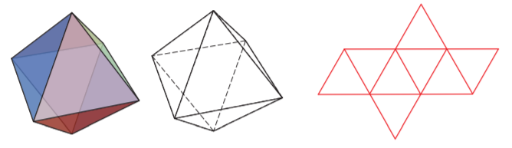

pravilni OKTAedar
Osmeroplošnik
Omeđen s 8 jednakostraničnih trokuta
Ima 6 vrhova i 12 bridova
Jednu stranu omeđuju 3 brida i ima 3 vrha
U jednom vrhu spajaju se 4 strane
Iz svakog vrha izlaze 4 brida

Slide 6

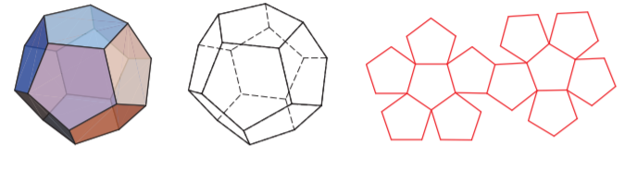

pravilni Dodekaedar
Dvanaesteroplošnik
Omeđen s 12 sukladnih pravilnih peterokuta
Ima 20 vrhova i 30 bridova
Jednu stranu omeđuje 5 bridova i ima 5 vrhova
U jednom vrhu spajaju se 3 strane
Iz svakog vrha izlaze 3 brida

Slide 7
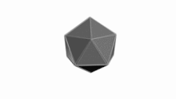

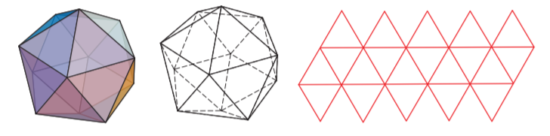

pravilni Ikosaedar
Dvadeseteroplošnik
Omeđen s 20 sukladnih jednakostraničnih trokuta
Ima 12 vrhova i 30 bridova
Jednu stranu omeđuju 3 brida i ima 3 vrha
U jednom vrhu spaja se 5 strana
Iz svakog vrha izlazi 5 bridova

Slide 8
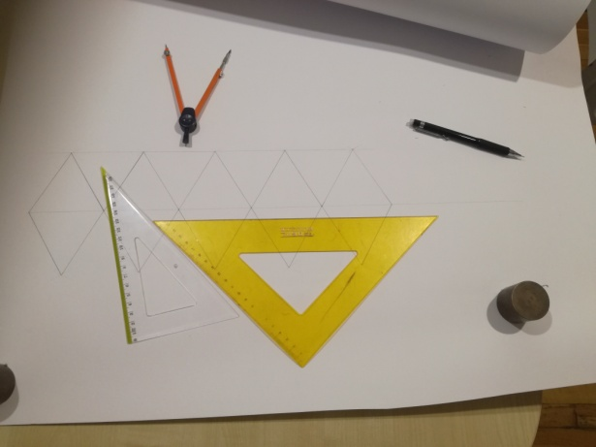
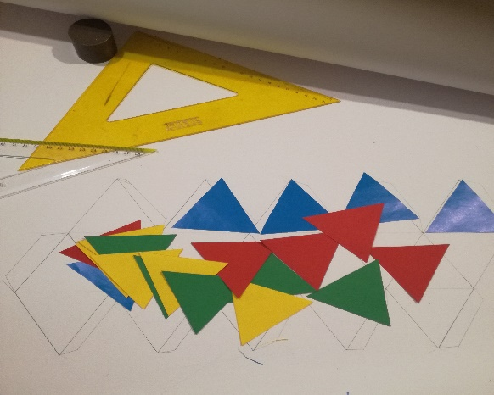
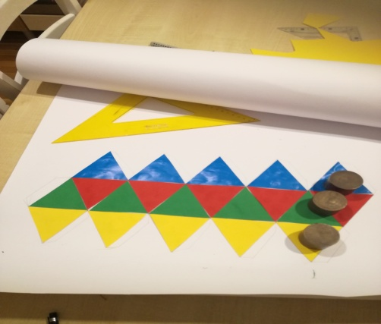
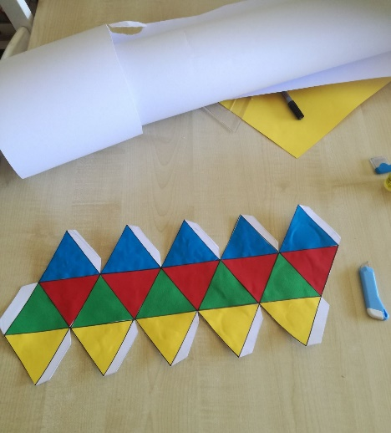
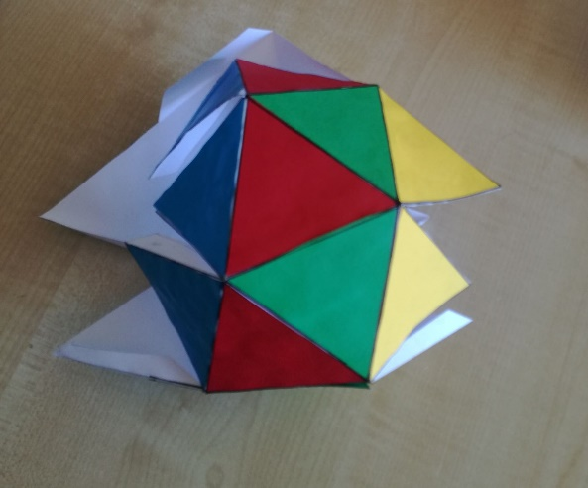
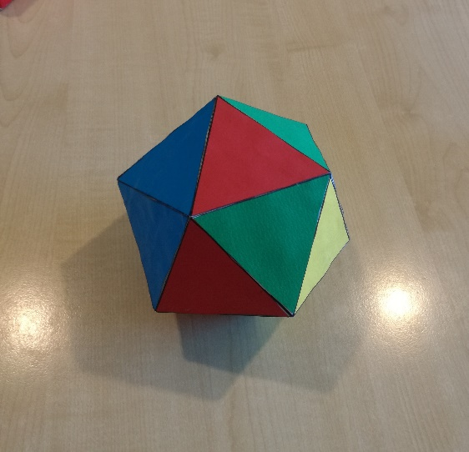
POSTUPAK izrade pravilnog IKoSaEDRA
1.
2.
3.
4.
5.
6.

Slide 9
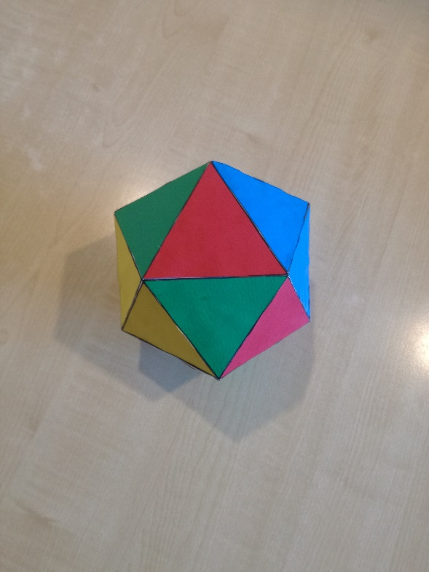
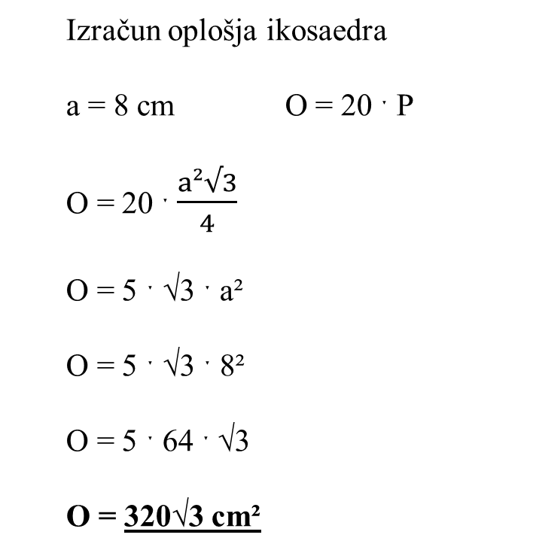
Izračun OPLOŠJa pravilnog IKoSaEDRA
Izračun oplošja ikosaedra
a = 8 cm O = 20 ˑ P
O = 20 ˑ $\frac{a²√3}{4}$
O = 5 ˑ √3 ˑ a²
O = 5 ˑ √3 ˑ 8²
O = 5 ˑ 64 ˑ √3
O = 320√3 cm²

Slide 10
IZVORI PODATAKA
https://nova-akropola.com/znanost-i-priroda/znanost/platonova-tijela/
https://www.enciklopedija.hr/natuknica.aspx?ID=61063
https://www.enciklopedija.hr/natuknica.aspx?ID=27041
https://www.enciklopedija.hr/natuknica.aspx?ID=15701
https://www.enciklopedija.hr/natuknica.aspx?ID=44951
https://www.enciklopedija.hr/natuknica.aspx?id=24814
https://edutorij.e-skole.hr/share/proxy/alfresco-noauth/edutorij/api/proxy-guest/c0098fe7-0755-4088-8543-dc8dd20773be/video/22815-0-platonov-mp4-1533201702436.mp4
http://www.grad.hr/nastava/geometrija/ng/tijela/poli.pdf
https://repozitorij.pmf.unizg.hr/islandora/object/pmf:7870
http://www.antonija-horvatek.from.hr/plakati-panoi/Platonova-tijela-Za-pano.pdf
https://mis.element.hr/fajli/351/19-08.pdf
https://prezi.com/vtznbr6rrgp3/platonova-
tijela/http://www.mathos.unios.hr/~mdjumic/uploads/diplomski/IVA33.pdf

